Slide 1
Örüntü Tanımaya Giriş
NBP234 Örüntü Tanıma
Öğr. Gör. Dr. Ufuk tanyeri

Slide 2
Örüntü Tanıma
Örüntü tanıma, verilerdeki örüntülerin ve düzenliliklerin otomatik olarak tanınmasıdır.
Örüntü tanıma yapay zeka ve makine öğrenimi ile yakından ilişkilidir.
Veri madenciliği ve veri tabanlarında bilgi keşfi (KDD) gibi uygulamalarla birlikte ve genellikle bu terimlerle birbirinin yerine kullanılır.
Örüntü tanımanın modern bir tanımı:
Örüntü tanıma alanı, bilgisayar algoritmalarını kullanarak verilerdeki düzenliliklerin otomatik olarak keşfedilmesi ve bu düzenliliklerin, verilerin farklı kategorilere sınıflandırılması gibi eylemler için kullanılması ile ilgilidir [1].

Slide 3
Örüntü Tanıma
Örüntü tanıma sistemleri birçok durumda etiketli "eğitim" verilerinden (denetimli öğrenme) eğitilir, ancak etiketli veri bulunmadığında, daha önce bilinmeyen modelleri (denetimsiz öğrenme) keşfetmek için başka algoritmalar kullanmaktadır.
Denetimli öğrenme (supervised learning), bir girdiyi örnek girdi-çıktı çiftlerine dayalı olarak çıktıyla eşleyen bir makine öğrenmedir [2].
Denetimsiz öğrenme, önceden belirlenmiş etiketler olmadan veri kümesinde önceden bilinmeyen kalıpları bulmaya yardımcı olan kendi kendine organize edilen bir öğrenim türüdür. Kendi kendini örgütleme olarak da bilinir ve verilen girdilerin olasılık yoğunluklarının modellenmesine izin verir [3].

Slide 4
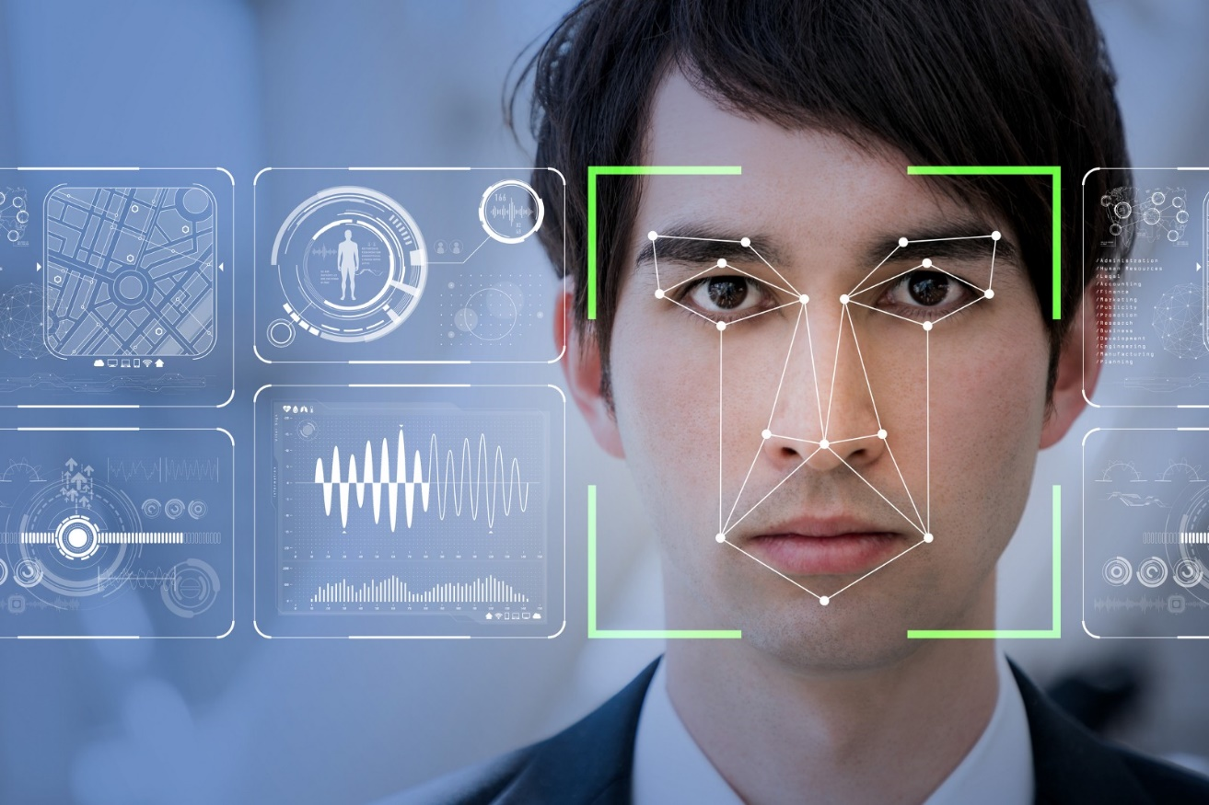
Yüz Tanıma

Slide 5
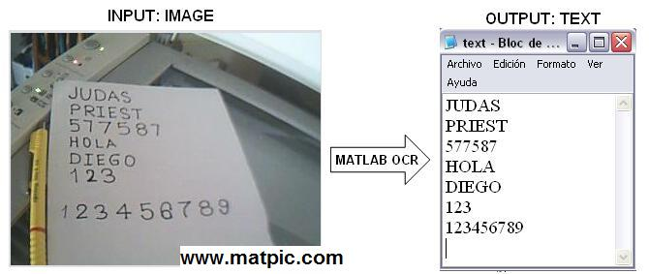
Karakter Tanıma

Slide 6
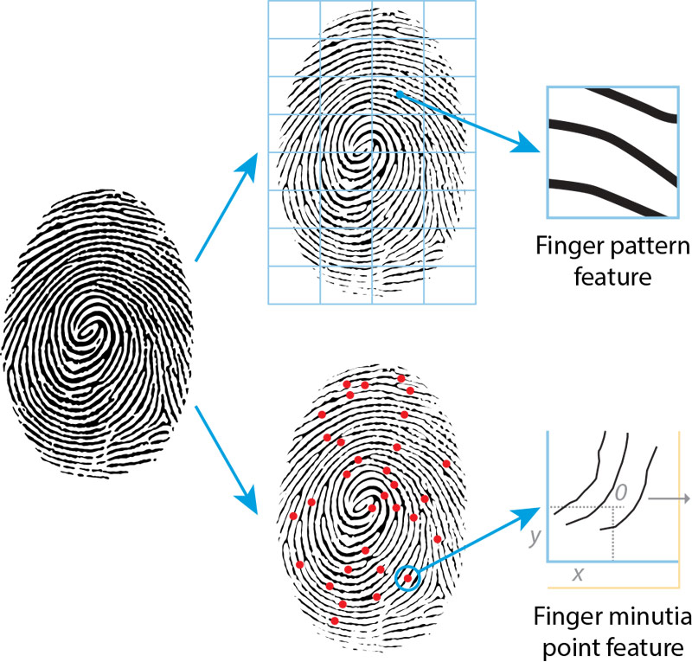
Parmak İzi Tanıma

Slide 7
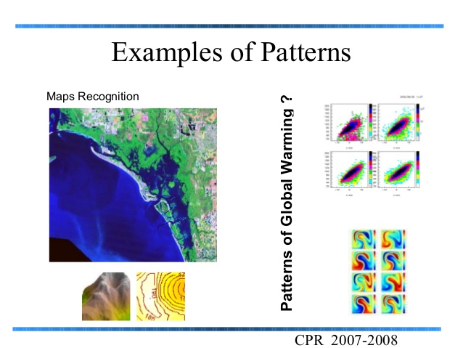
Harita Tanımlama

Slide 8
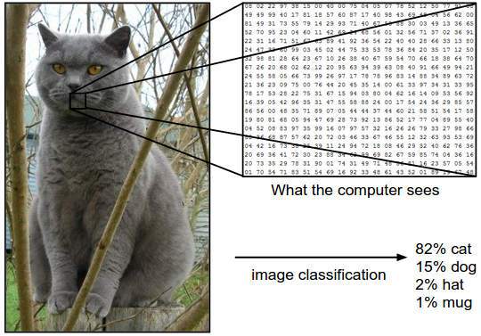
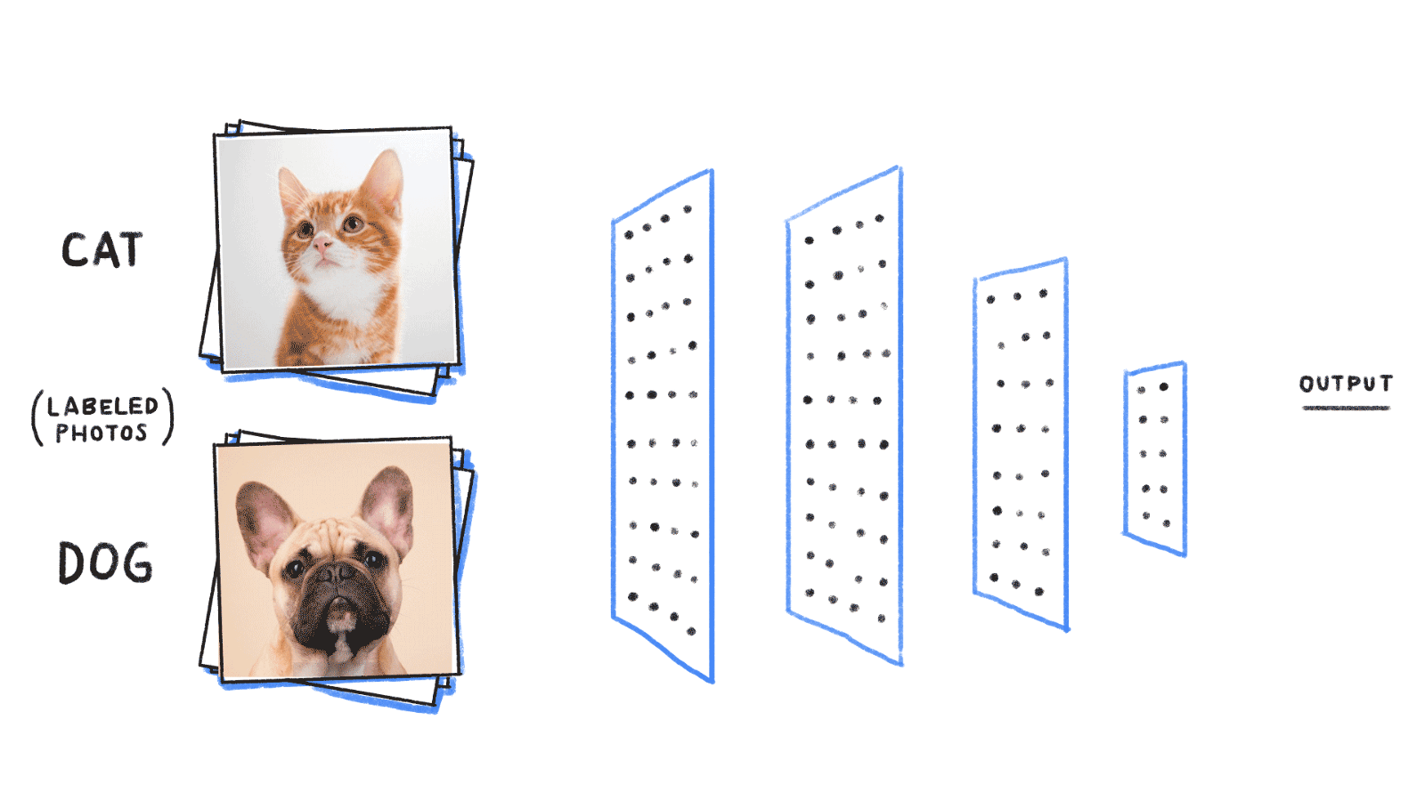
Canlı Türleri Tanıma

Slide 9
Kaynaklar
[1] Bishop, Christopher M. (2006). Pattern Recognition and Machine Learning.
[2] Mehryar Mohri, Afshin Rostamizadeh, Ameet Talwalkar (2012) Foundations of Machine Learning, The MIT Press ISBN 9780262018258.
[3] Hinton, Geoffrey; Sejnowski, Terrence (1999). Unsupervised Learning: Foundations of Neural Computation. MIT Press. ISBN 978-0262581684.

